Slide 1
ОТЧЁТ ПО НАУЧНО-ИССЛЕДОВАТЕЛЬСКОЙ РАБОТЕ
Студент: Трифонов Д.С.
Группа: 12-25РПм
Руководитель: И.Ю. Гришин
Тема НИР:
«Рефакторинг и эволюция программных систем»
Херсон - 2026

Slide 2
Актуальность исследования
Современные программные системы постоянно развиваются и модернизируются.
В процессе развития возникают проблемы:
* накопление технического долга;
* усложнение архитектуры;
* снижение качества кода;
* рост затрат на сопровождение;
* увеличение вероятности появления ошибок.
Для решения данных проблем применяются
методы рефакторинга и поддержки эволюции программных систем.

Slide 3
Цель и задачи исследования
Исследование методов рефакторинга и эволюции программных систем, а также возможностей применения генеративного искусственного интеллекта для автоматизации процессов сопровождения программного обеспечения.
Задачи:
● изучение понятия рефакторинга;
● исследование технического долга;
● анализ методов рефакторинга;
● исследование моделей эволюции программных систем;
● изучение AI-инструментов разработки.

Slide 4
Объект и предмет исследования
Объект исследования
Программные системы, находящиеся в процессе сопровождения и развития.
Предмет исследования
Методы рефакторинга и поддержки эволюции программных систем с использованием генеративного искусственного интеллекта.
Практическая направленность
Использование AI-инструментов
для повышения качества
и сопровождаемости программного обеспечения.

Slide 5
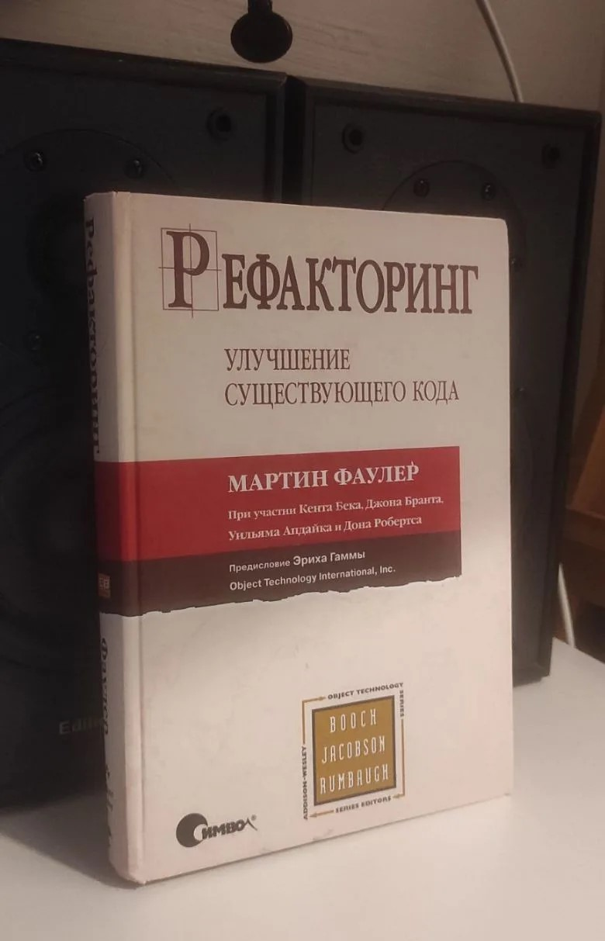
Рефакторинг программного обеспечения
Рефакторинг — процесс изменения внутренней структуры программного кода без изменения внешнего поведения системы.
Основные цели:
* повышение читаемости кода;
* уменьшение сложности;
* повышение модульности;
* улучшение поддерживаемости;
* снижение технического долга.
Результат - упрощение дальнейшего развития программной системы.

Slide 6

Технический долг
Последствия:
усложнение сопровождения;
снижение производительности разработки;
рост количества дефектов.
Технический долг представляет собой накопленные в программном коде или архитектуре проблемы, связанные с пренебрежением качеством при разработке программного обеспечения
Причины возникновения:
* спешка при разработке;
* отсутствие рефакторинга;
* недостаточное тестирование;
* нарушение архитектурных принципов.

Slide 7
Эволюция программных систем
Эволюция программных систем заключается в их постоянном изменении и адаптации к новым требованиям.
Основные процессы: модернизация функциональности; оптимизация архитектуры; повышение качества кода; адаптация к новым технологиям.
Законы эволюции ПО - наиболее известны законы эволюции программного обеспечения, сформулированные Мэнни Леманом.
Законы Лемана — восемь принципов эволюции программного обеспечения, которые сформулировал Меир Мэнни Леман с 1974 по 1996 год.

Slide 8

Заключение
Выводы
Рефакторинг является важным инструментом поддержки качества программных систем
Эволюция программного обеспечения требует постоянного контроля технического долга
Генеративный искусственный интеллект открывает новые возможности автоматизации процессов сопровождения ПО
Эффективное изучение современных подходов к рефакторингу и эволюции программных систем требует не только ознакомления с научной литературой, но и её критического осмысления. В процессе анализа источников сформировался практический принцип работы с научно-технической информацией:
«Читай. Думай. Пересобирай»
Данный подход предполагает последовательное изучение материалов, их аналитическую оценку и последующее формирование собственного понимания исследуемой проблемы.

Slide 9
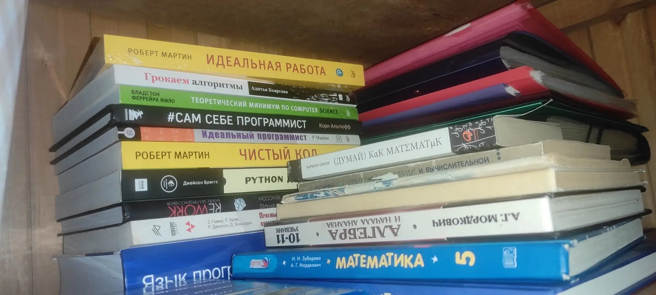

Студент 1 курса Трифонов Д.С. группы 12-25 РПм
Спасибо за внимание!

